Slide 1
ESTRUCTURA DE UN INTERPRETE
A la hora de construir un intérprete es conveniente utilizar una Representación Interna (RI) del lenguaje fuente a analizar. De esta forma, la organización interna de la mayoría de los intérpretes se descompone en los módulos:
1. Traductor a Representación Interna:
Toma como entrada el código del programa P en Lenguaje Fuente, lo analiza y lo transforma a la representación interna correspondiente a dicho programa P.

Slide 2
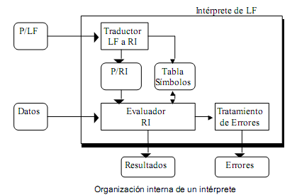

Slide 3
ESTRUCTURA DE UN INTERPRETE
2. Representación Interna (P/RI):
La representación interna debe ser consistente con el programa original. Entre los tipos de representación interna, los árboles sintácticos son los más utilizados y, si las características del lenguaje lo permiten, pueden utilizarse estructuras de pila para una mayor eficiencia.

Slide 4
ESTRUCTURA DE UN INTERPRETE
3. Tabla de símbolos:
Durante el proceso de traducción, es conveniente ir creando una tabla con información relativa a los símbolos que aparecen. La información a almacenar en dicha tabla de símbolos depende de la complejidad del lenguaje fuente. Se pueden almacenar etiquetas para instrucciones de salto, información sobre identificadores (nombre, tipo, línea en la que aparecen, etc.) o cualquier otro tipo de información que se necesite en la etapa de evaluación.

Slide 5
ESTRUCTURA DE UN INTERPRETE
4. Evaluador de Representación Interna:
A partir de la Representación Interna anterior y de los datos de entrada, se llevan a cabo las acciones indicadas para obtener los resultados. Durante el proceso de evaluación es necesario contemplar la aparición de errores.

Slide 6
ESTRUCTURA DE UN INTERPRETE
5. Tratamiento de errores:
Durante el proceso de evaluación pueden aparecer diversos errores como desbordamiento de la pila, divisiones por cero, etc. que el intérprete debe contemplar.

Slide 8
Ejemplo de lenguajes de programación interpretados
PHP es un lenguaje interpretado basado principalmente en C, C++ y Java, con los que comparte prácticamente toda su sintaxis y semántica, y aporta también algunas características de lenguajes interpretados como Perl y Bash. Debido a esto, una de sus principales características y una gran ventaja a su favor es que la curva de aprendizaje para programadores que ya conozcan estos lenguajes es muy suave, prácticamente pueden sentarse y comenzar a escribir código.

Slide 9
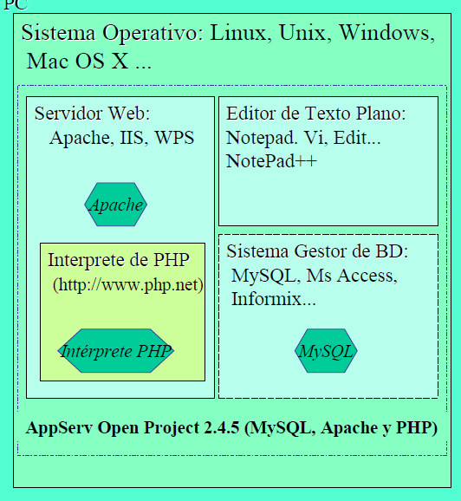
Ejemplo de lenguajes de programación interpretados

Slide 10
JavaScript, Historia
Inicialmente se llamaba LiveScript
Lenguaje de guiones (script)
Respaldado por SUN en 1995: JavaScript

Slide 11
Características generales
Es un lenguaje interpretado
Se ejecuta en el cliente, nunca en el servidor
No es (muy) extensible
Parte de un conjunto limitado de objetos y clases
No permite interacción cliente-servidor, únicamente opera en el cliente
(Relativamente) integrado a HTML

Slide 12
Aplicaciones de JavaScript
Diseñado para programas sencillos y pequeños
Realiza tareas repetitivas
Diseñado para programar eventos de usuario
Muy utilizado para validación de datos
Muy utilizado para poner efectos en las páginas de Web

Slide 13
Ventajas de JavaScript
Desarrollo rápido
(Relativamente) fácil de aprender
Independencia de plataforma
Gastos mínimos

Slide 14
Desventajas de JavaScript
Rango limitado de métodos integrados
No cuenta con ocultación de código

